Slide 1
EKONOMI TRANSPORTASI (CIV -205)
PERTEMUAN 4
PRODUSER DAN CONSUMER SURPLUS

Slide 2
OUTLINE
Produsen dan konsumen
Ability to pay dan willingness to pay
Interaksi permintaan dan penawaran
Konsep consumer dan produser surplus
Tugas kajian

Slide 3
PENDAHULUAN
PERLU TEORI-TEORI ..BAGAIMANA MENETAPKAN HARGA
PRODUSEN
UNTUNG MAKSIMAL
INTERAKSI
NILAI EKONOMI
KONSUMEN
HARGA MINIMAL

Slide 4
Kamus Webster menyebutkan, surplus adalah “more than what is needed or used; excess”.
Surplus adalah kelebihan.
Dalam ekonomi, konsumen adalah orang yang mengkonsumsi (consume) barang (goods) atau pelayanan (services).
Produsen adalah individu, kelompok individu, atau organisasi yang memproduksi (menghasilkan, menyediakan) barang atau pelayanan

Slide 5
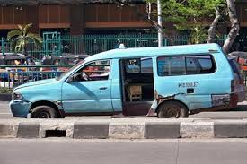
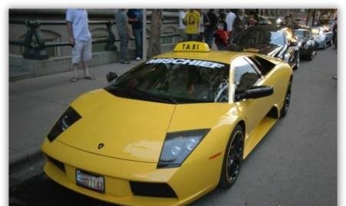
APA ITU NILAI ???
Dalam perspektif ekonomi,nilai ditentukan oleh masyarakat,dimana dipengaruhi oleh pertimbangan untung/rugi dan pendapatan
ATAU
Dikategorikan menjadi dua pendekatan, willingness to pay dan ability to pay

Slide 6
WILLINGNESS TO PAY
ABILITY TO PAY
Kesediaan membayar (Willingness To Pay) adalah kesediaan masyarakat untuk mengeluarkan imbalan atas jasa yang diperolehnya.
Pendekatan yang digunakan yaitu pada persepsi pengguna jasa angkutan umum terhadap tarif jasa pelayanan angkutan umum tersebut.
Ability to pay adalah kemampuan seseorang untuk membayar suatu jasa berdasarkan penghasilan yang didapat
sebagai batas maksimum kemampuan dari penghasilan seseorang yang dialokasikan untuk membayar jasa
Nilai ATP merupakan hasil perbandingan antara biaya transportasi dan intensitas perjalanan.
Diukur dalam besaran moneter (rupiah) sebagai batas maksimum yang mau dikeluarkan terhadap pelayanan yang diberikan

Slide 7
Analisis WTP dan ATP banyak digunakan untuk mengetahui bagaimana kemampuan dan kemauan masyarakat untuk membayar tarif angkutan kota

Slide 8
FAKTOR YANG MEMPENGARUHI
ABILITY TO PAY | WILLINGNESS TO PAY
Penghasilan keluarga per bulan Alokasi biaya transportasi Intensitas perjalanan Jumlah anggota keluarga | Produk disediakan jasa transportasi Kualitas dan kuantitas jasa pelayanan Utilitas atau maksdu penggunaan Penghasilan pengguna
Besarnya biaya transportasi yang dialokasikan per bulan oleh setiap keluarga → pendekatan travel budget
Dipengaruhi oleh persepsi pengguna

Slide 9
RELATIONSHIP BETWEEN ATP AND WTP
ATP > WTP
Kondisi ini menunjukkan kemampuan membayar lebih besar dari keinginan membayar jasa transportasi.
ATP = WTP
kemampuan dan keinginan untuk membayar jasa yang dikonsumsi pengguna tersebut sama.
ATP < WTP
kemampuan dan keinginan untuk membayar jasa yang dikonsumsi lebih besar dari kemampuan daya beli.

Slide 10
MENENTUKAN NILAI ATP
$${ATP}_{umum}=\frac{I_{t}∗P_{p}∗P_{t}}{T_{t}}$$
$${ATP}_{resp/trip}=\frac{I_{rs}∗P_{p}∗P_{t}}{T_{rs}}$$
I_{t} | = | Total pendapatan keluarga per bulan (Rp/Kel/Bulan)
P_{p} | = | Persentase pendapatan untuk transportasi per bulan dari total Pendapatan keluarga
P_{t} | = | Persentase untuk angkutan dari Pendapatan transportasi keluarga per bulan
T_{t} | = | Total panjang perjalanan keluarga per bulan per trip (trip/kel/bulan)
ATP_{resp} | = | Total pendapatan keluarga per bulan (Rp/Kel/Bulan)
I_{rs} | = | Pendapatan responden per bulan
P_{p} | = | Persentase pendapatan untuk transportasi per bulan dari pendapatan responden
P_{t} | = | Persentase untuk angkutan dari pendapatan untuk transportasi
T_{rs} | = | Total Panjang perjalanan [er bulan per trip (trip/resp/bulan)

Slide 11
Dan dengan menggunakan metode travel cost individual ATP yang dapat diterima oleh pengguna jasa, adalah :
$${ATP}_{individual}=\frac{I_{c}∗\%T_{C}}{D}$$
Ic = Penghasilan
%T_{C} = Persentase dari penghasilan untuk travel cost
D = Frekuensi perjalanan

Slide 12
MENENTUKAN NILAI WTP
Nilai WTP yang diperoleh dari masing-masing responden yaitu berupa nilai maksimum yang bersedia dibayarkan oleh responden untuk tarif angkutan jasa transportasi, diolah untuk mendapatkan nilai rata-rata (mean) dari nilai WTP tersebut, dengan rumus :
$$MWTP=\frac{1}{n}\sum_{i=1}^{n}{{WTP}_{i}}$$
MWTP = Rata-rata WTP
n = Ukuran sampel
WTPi = Nilai WTP maksimum responden ke i

Slide 13
Zona subsidi agar tarif yang berlaku maksimal = ATP
ATP
Zona keleluasaan
Penentu tarif dengan perbaikan tingkat pelayanan
WTP
Zona keleluasaan
Penentu tarif ideal tanpa perbaikan tingkat pelayanan sampai batas nilai WTP

Slide 14
Interaksi permintaan dan penawaran
Interaksi permintaan dan penawaran digunakan sebagai dasar model bentuk pasar (market structure model), yang dipengaruhi :
PRODUSEN (SUPPLIER)
Memaksimalkan keuntungan (profit) dengan mengurangi/menambah biaya produksi
KONSUMEN (USER)
Memaksimalkan utilitasnya dalam bentuk kepuasan (satisfaction),kesenangan (pleasure) atau kemakmuran (walfare)
Memiliki pilihan berdadsarkan minat, persepsi

Slide 15
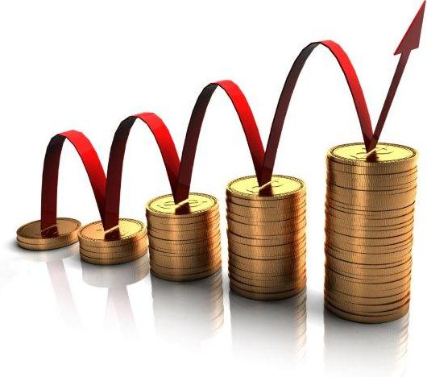
KONSEP “SURPLUS”
Banyak digunakan untuk evaluasi proyek transportasi
Dalam PROYEK terdapat “Biaya” dan “keuntungan”
SELISIH BIAYA DAN KEUNTUNGAN = SURPLUS
Dasar pemikiran surplus berkaitan erat dengan pengertian utilitas (utility) dari suatu kegiatan,yaitu tingkat kepuasan yang diperoleh dari individu-individu dari kegiatan yang dilakukannya
Utilitas yang dirasakan bisa lebih tinggi dari harga yang harus dibayarkan.

Slide 16
Penilaian akan utilitas berhubungan dengan nilai dari obyek yang bersangkutan, dimana terdapat dua hal, yaitu :
Nilai dalam penggunaan, kapasitas dari suatu obyek untuk memuaskan suatu keinginan
Nilai pertukaran, harga pasar (market price) itu sendiri
Utilitas ≠ harga pasar

Slide 17
SURPLUS KONSUMEN
Contoh :
Seorang pelanggan bis membayar tiket sebersar Rp.20.000 per perjalanan tetapi dia masih mau bayar hingga Rp.30.000 per perjalanan, artinya pelanggan surplus Rp.10.000
Surplus Konsumen adalah kelebihan atau perbedaan antara kepuasan total
atau total utility (yang dinilai dengan uang) yang dinikmati konsumen dari
mengkonsumsikan barang/jasa tertentu dengan pengorbanan totalnya (yang
dinilai dengan uang) untuk memperoleh jasa.barang tersebut
APA TUJUAN MENGUKUR SURPLUS KONSUMEN ???

Slide 18
Ada orang penggemar motor Harley Davidson ,mereka adalah Bambang,Jono, Ringgo,dan Anton.Mereka mau membeli namun dengan dibatasi oleh jumlah maksimum yang mau mereka bayarkan untuk membelinya (tabel)
Ternyata kendaraannya laku dan terjual ke kepada Anton sebesar Rp.250 juta,padahal dia mau membayar 250 juta
Anton memiliki keuntungan ekstra 25 juta → surplus konsumen

Slide 19
Contoh :
Seorang pelanggan bis membayar tiket sebersar Rp.20.000 per perjalanan tetapi dia masih mau bayar hingga Rp.30.000 per perjalanan, artinya pelanggan surplus Rp.10.000
Surplus Konsumen adalah kelebihan atau perbedaan antara kepuasan total
atau total utility (yang dinilai dengan uang) yang dinikmati konsumen dari
mengkonsumsikan barang/jasa tertentu dengan pengorbanan totalnya (yang
dinilai dengan uang) untuk memperoleh jasa.barang tersebut
APA TUJUAN MENGUKUR SURPLUS KONSUMEN ???

Slide 20
Barang/jasa yang dibeli dengan harga yang lebih rendah daripada kemauannya membayar.
Surplus konsumen merupakan ukuran manfaat (uang, kesejahteraan, kepuasan)
Kurva permintaan (demand) adalah kurva yang menunjukkan kemauan/ kesediaan konsumen untuk membayar (willingness to pay) berbagai harga dan jumlah barang atau pelayanan.
Surplus konsumen ditunjukkan oleh luas area segitiga PoEA di bawah kurva permintaan (kurva demand, kurva willingness to pay) hingga di atas harga ekuilibrium Po.

Slide 21
SURPLUS PRODUSEN
Surplus produsen mencerminkan suatu keuntungan lebih atau surplus yang
dinikmati oleh produsen tertentu berkenaan dengan tingkat harga pasar dari suatu
barang yang ditawarkannya
ATAU…
Jumlah manfaat atau keuntungan minimal yang produsen masih bersedia menerima (willing to accept) dengan memproduksi atau menjual barang tersebut.
Tetapi harga pasar tentu saja dibatasi oleh kesediaan konsumen untuk membayar (willingness to pay). Dengan kata lain, surplus produsen dibatasi oleh harga pasar.

Slide 22
Contoh :
Operator bus bersedia menerima (willing to accept) penjualan 100 karcis Jakarta bogor dengan harga Rp 5,000 per karcis. Konsumen bersedia membeli (willing to pay) tiket tersebut dengan harga Rp 8,000 per karcis. Jika operator menjual semua karcis tersebut dengan harga Rp 8,000, maka operator akan menerima Rp 800,000.
Surplus produsen :
mengurangi jumlah total penerimaan sesungguhnya sebesar Rp 800,000, dengan jumlah total keuntungan minimal yang apotik tersebut bersedia menerima dengan menjual 100 karcis obat itu (yakni, Rp 500,000). Jadi surplus produsen adalah Rp 800,000- Rp 500,000= Rp 300,000

Slide 23
Surplus produsen dapat ditunjukkan secara grafis dengan diagram standar suplai dan permintaan .
Surplus produsen merupakan area di bawah harga pasar di atas kurva penyediaan (kurva suplai), yakni area segitiga PoEB, dari bawah harga ekuilibirum Po hingga di atas kurva suplai (kurva penyediaan).
Area OPoEQo merupakan biaya produksi.
Penerimaan total (total revenue) adalah area OPoEQ0. Sedang Area Q0EFG merupakan jumlah barang yang tidak diproduksi.

